Slide 1
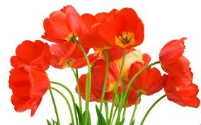
আজকের পাঠে সবাইকে স্বাগতম

Slide 2
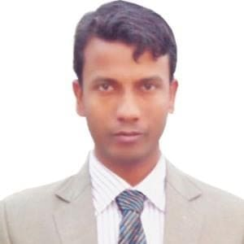
শিক্ষক পরিচিতি
ছবি
বিদ্যালয়
১৭৪নংপূর্ব ধলাইতলী সরকারি প্রাথমিক বিদ্যালয়
নাম
মোঃ কাকন খান
পদবী
সহকারী শিক্ষক
মতলব দক্ষিণ, চাঁদপুর।
ঠিকানা
md.kakankhan@yahoo.com
ই-মেইল

Slide 3
পাঠ পরিচিতি
শ্রেণি
দ্বিতীয় শ্রেণি
বিষয়
বাংলা
পাঠ শিরোনাম
সুন্দরবন
পাঠ্যাংশ
আমি খুব….আছে কুমিরর
সময়
৪০ মিনিট
তারিখ
২১-০১-২০২০খ্রি:

Slide 4
শিখনফল
শোনা
বলা
পড়া

Slide 5
পাঠের অনুকুল পরিবেশ সৃস্টি
আবেগ সৃষ্টি
আমরা করব জয় ................গানের মাধ্যমে

Slide 6
পাঠ ঘোষনাঃ সুন্দরবন
পাঠ্যাংশঃ
অমি খুব…………..আছে কুমির।

Slide 7
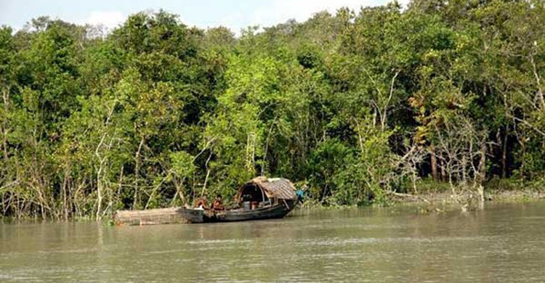
সুন্দরবন

Slide 8
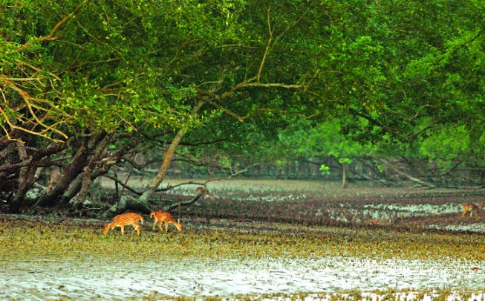
অনেক গাছ

Slide 9
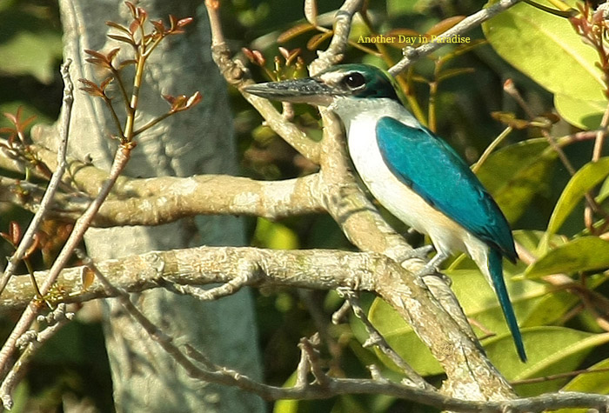
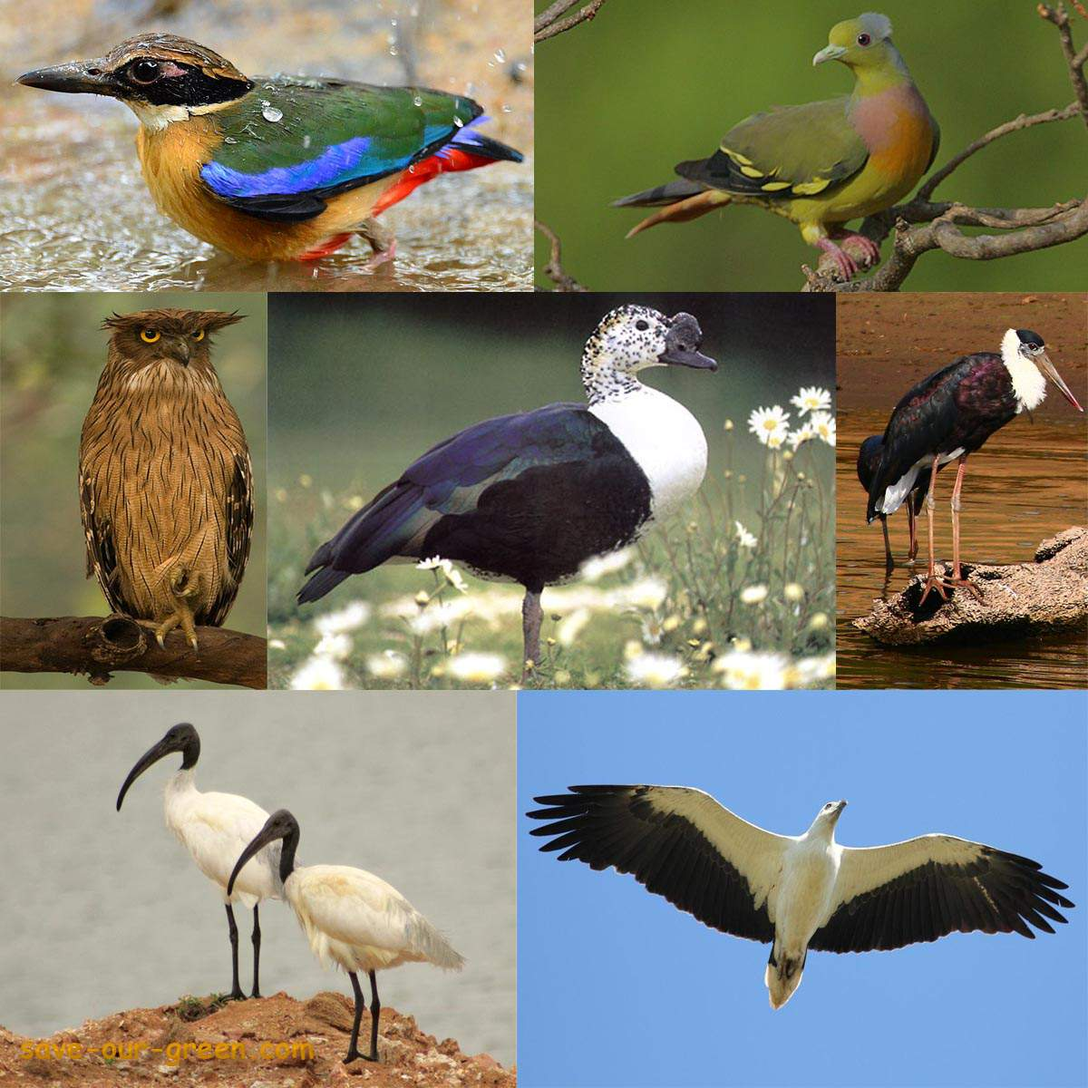

Slide 10
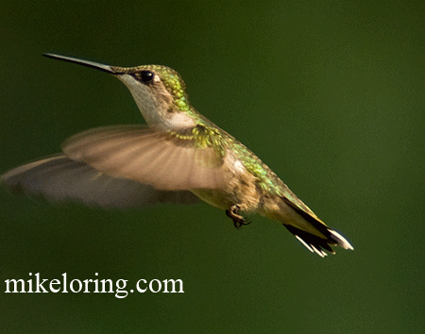
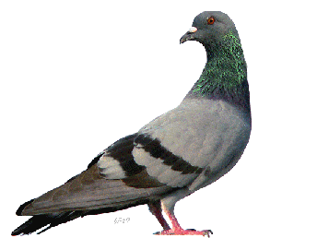
অনেক পাখি আছে

Slide 11
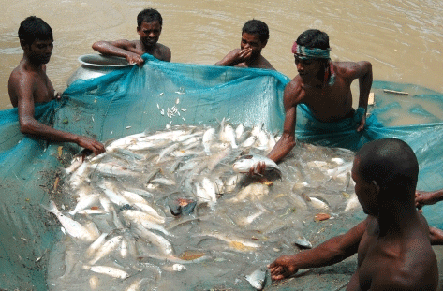
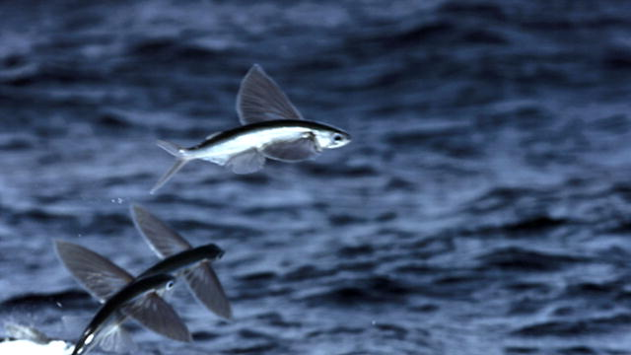
নদীতে মাছ আছে

Slide 12
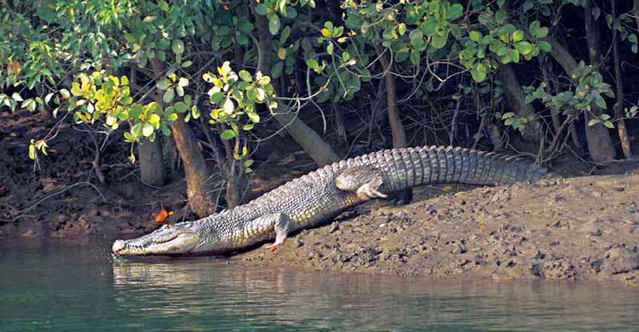
কুমির আছে

Slide 13
আর্দশপাঠ
সুন্দরবনে অনেক গাছ আছে।
নদীতে কুমির আছে

Slide 14
নিরব পাঠ
বইয়ের ৬ পৃষ্টা বের করে দেখ

Slide 15
শব্দার্থ
শব্দ
অর্থ
খুশি
আনন্দ
নানান রঙ
বিভিন্ন রং

Slide 16
দলীয় কাজ
শাপলা
গোলাপ
সুন্দরবনে আছে এমন কয়েকটি পাখির নাম বল।
নদীতে কি কি আছে?

Slide 17
কবুতর
গাছ
কুমির
মাছ

Slide 18
ধন্যবাদ

